Slide 1
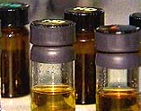

रासायनिक युद्ध से चिकित्सा सुरक्षा
पाठ-36
)kjk
fu0@QkekZ0
ftrsanz flag ;kno

Slide 2
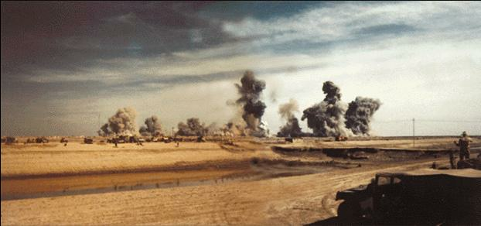
"चिकित्सा अधिकारियों ने स्पष्ट रूप से स्वीकार किया कि वे गैस विषाक्तता के मामलों के अपने अनुभव की कमी के कारण बहुत विकलांग थे
कि वे अक्सर संदेह में रहते थे, कि वे गैस विषाक्तता से पीड़ित पुरुषों के साथ काम कर रहे थे या नहीं। Official History of medical Services-
Diseases of war,
Vol 31,1923,British Army.
..

Slide 3
खुराक प्रतिक्रिया संबंध
प्रतिक्रिया:
1) शरीर की प्रत्येक कोशिका संगठित तरीके से कार्य करती है।
2) रसायन कोशिकाओं के साथ बातचीत करके अपने कार्य को बदल देते हैं। फ़ंक्शन के इस परिवर्तन को सेल की प्रतिक्रिया कहा जाता है।
3) खुराक और प्रतिक्रिया को मापा जा सकता है और प्रतिक्रिया का परिमाण खुराक से संबंधित है।
4) खुराक में वृद्धि के साथ प्रतिक्रिया बढ़ जाती है।
.

Slide 4
खुराक प्रतिक्रिया संबंध
थ्रेशोल्ड खुराक या सीमा
एकाग्रता:
      रासायनिक की कुछ खुराक या एकाग्रता को स्वीकार करने और इसे सुरक्षित रूप से खत्म करने की कोशिका की क्षमता को थ्रेशोल्ड खुराक या थ्रेशोल्ड एकाग्रता कहा जाता है।
      इस खुराक के नीचे रसायन का कोई प्रभाव नहीं हो सकता है और इसे के रूप में जाना जाता है–
      No observed effect level (NOEL).
.

Slide 5
प्रभावी खुराक
शरीर पर प्रभाव पैदा करने के लिए रसायनों के लिए आवश्यक खुराक उस रसायन की प्रभावी खुराक कहलाती है.
    ED50. (Effective dose 50%): एक खुराक, जो 50% प्रतिक्रिया को प्रेरित करती है, को ED50 के रूप में जाना जाता है.
2) LD50 (औसत घातक खुराक).
I एक खुराक, जो प्रभावित 50% आबादी.
  यदि मापा प्रभाव प्रायोगिक जानवरों में घातकता है तो ED50 को LD50 के रूप में जाना जाता है.
  LD50 को जानवर के mg/kg या gm/kg शरीर के वजन के रूप में व्यक्त किया जाता है। यदि रसायन वायुजनित है तो इसे LC50 के रूप में जाना जाता है.

Slide 6
प्रभावी खुराक
  LD50 कुछ हद तक विभिन्न रसायनों की विषाक्तता की तुलना करने के लिए उपयोगी है. उदाहरण के लिए
        LD50 of Nacl is 4000mg/kg
        Nicotine is 1 mg/kg
        CWA sarin is 0.2 mg/kg
        A plant called Ricin is 0.001 mg/kg
        Botulinum toxin is 0.00001 mg/kg

Slide 7
प्रभावी खुराक
सुरक्षा मार्जिन
i) LD50 से ED 50 का अनुपात विशेष रूप से दवा के मामले में सुरक्षा मार्जिन के बारे में संकेत देता है। कीटनाशकों के मामले में, ED50 कीड़ों पर प्रभाव को संदर्भित करता है, और LD50 स्तनधारी प्रजातियों की घातकता को संदर्भित करता है।
विषाक्त प्रतिक्रिया प्रतिवर्ती हो सकती है जैसे आंसू गैस या यह अपरिवर्तनीय हो सकती है जैसे रासायनिक उत्प्रेरण न्यूरोटॉक्सिसिटी, या टेराटोजेनिसिटी

Slide 8
रासायनिक एजेंटों का अवशोषण
मार्ग NERVE BLISTER CHOKING BLOOD
RESP/ MAJOR YES YES YES
INHAL
EYE YES YES YES YES
SKIN YES RAPID - -
INGESTION - YES - -

Slide 9
तंत्रिका एजेंट
कारवाई की व्यवस्था.
लक्षण.
उपचार.

Slide 10
सामान्य तंत्रिका कार्य
ACh
Notes:
NORMAL NERVE FUNCTION
Nerves communicate with muscles, organs, and other nerves by releasing chemicals or neurotransmitters at their connection site (synapse). One of the most common neurotransmitters is acetylcholine (ACh), which is released and collects at the receptor site stimulating the end organ to respond and produce a variety of effects: muscle contractions, gland secretion, and nerve-to-nerve conduction.
NOTE: In this graphic, the receptor target to the right of the synapse could be the continuing nerve, a gland, or a muscle.
NOTE: At instructor’s discretion, an optional video describing nerve agent physiological effects may be used.

Slide 11
सामान्य तंत्रिका कार्य
ACh
Notes:
When a nerve impulse reaches the synapse, ACh is released from the nerve ending and diffuses across the synaptic cleft to combine with receptor sites on the next nerve, and the electrical message continues.
NOTE: Emphasize that the effect of unwanted electrical message propagation depends on the receiving end organ. A gland will continue to secrete, a muscle will continue to contract, a nerve will continue to generate additional electrical impulses.

Slide 12
सामान्य तंत्रिका कार्य
AChE
ACh
Notes:
To stop further stimulation of the nerve, ACh is rapidly broken down by acetylcholinesterase (AChE), producing choline, acetic acid, and the regenerated enzyme. Thus, a “check and balance” system prevents the accumulation of ACh and the resultant over-stimulation of nerves, muscles, and glands.
NOTE: This slide is an artist’s depiction of AChE metabolism of the neurotransmitter. The actual location of AChE is on the post-synaptic membrane, not in the synaptic cleft. Consider re-emphasizing that inhibition of the AChE allows accumulated ACh to continue stimulating muscle contraction, gland secretion, and nerve propagation of unwanted impulses. This mechanism relates directly to the signs and symptoms resulting from nerve agent exposure, and relating this process of effects to patients with apparently bizarre and varied symptoms could be extremely important in making a correct diagnosis in the aftermath of a terrorist attack.

Slide 13
तंत्रिका एजेंट कैसे काम करते हैं
AChE
ACh
GB
Notes:
HOW NERVE AGENTS WORK
The term “nerve agents” refers to chemicals that produce biological effects by inhibiting the enzyme AChE, thus allowing the neurotransmitter ACh to accumulate. Included among the “nerve agents” are some drugs (such as physostigmine and pyridostigmine) and some insecticides (Sevin®, malathion, and related insecticides). These compounds cause the same biological effects as the nerve agents developed for military use, but the latter are more than a hundred-fold more potent. As a result of inhibition of AChE, the neurotransmitter ACh accumulates to over-stimulate the organs it normally stimulates in the portion of the nervous system. This causes hyperactivity in these organs. These are all innervated by the cholinergic portion of the nervous system.

Slide 14
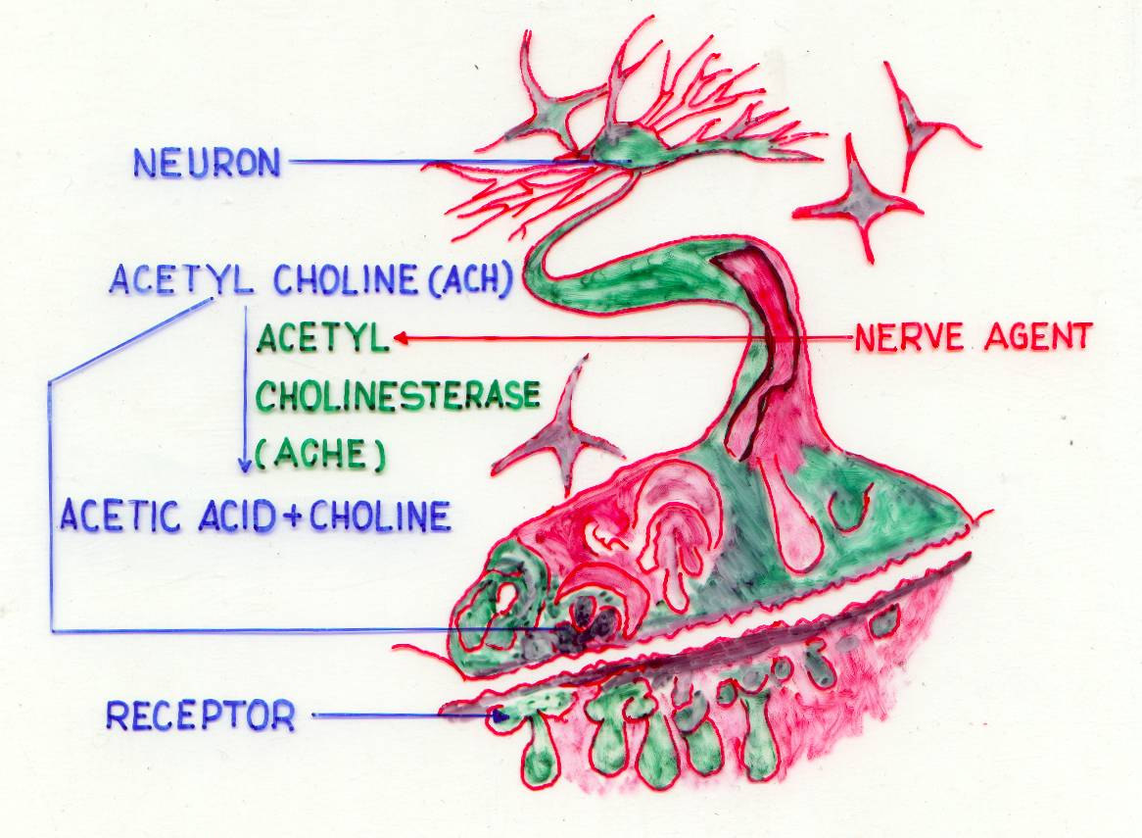

स्‍नायु-कोशिका
एसिटाइलकोलाइन
यहां जारी किया गया

Slide 16
NERVE AGENT INHIBITS ACHE
(ACHE)

Slide 17
तंत्रिका एजेंटों द्वारा कार्रवाई का तंत्र
कोलिनर्जिक सिनैप्स
(CNS, HEART, NEUROMUSCULAR END PLATES)
तंत्रिका आवेग का संचरण
ACETYL CHOLINE
NM JUNXN पर कार्रवाई
IRIS, BRONCHIAL TREE, GASTROINTESTINAL TRACT, BLADDER, BLOOD VESSELS, GLANDS.
HYDROLYSIS OF ACETYL CHOLINE BY CHOLINESTERASES
CHOLINE + ACETIC ACID
तंत्रिका एजेंट
INHIBITION OF CHOLINESTERASES.
अपरिवर्तनीय प्रतिक्रिया

Slide 18
अत्यधिक कोलीनर्जिक उत्तेजना के लक्षण
मस्करीनिक.
ब्रोन्कियल में वृद्धि, लार, नेत्र और आंतों के स्राव.
पसीना.
मिओसिस.
ब्रोन्कोस्पास्म.
आंतों की हाइपर गतिशीलता.
मंदनाड़ी.

Slide 19
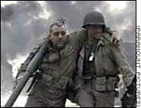
निकोटिनिक.
मांसपेशियों में मरोड़.
कमजोरी.
पक्षाघात.
सीएनएस.
चेतना का नुकसान.
आक्षेप.
श्वसन अवसाद.
+

Slide 20
तंत्रिका एजेंट विषाक्तता का संदेह
विशिष्ट संकेतों और लक्षणों का निरीक्षण करें.
शीघ्र: नाक बहना, लार में वृद्धि, छाती में जकड़न, धुंधली दृष्टि, सांस लेने में कठिनाई
दिवंगत: सिरदर्द, उल्टी, अत्यधिक पसीना, लार आना
ख़तरा: अनैच्छिक पेशाब और शौच, मांसपेशियों में मरोड़ और झटके

Slide 21
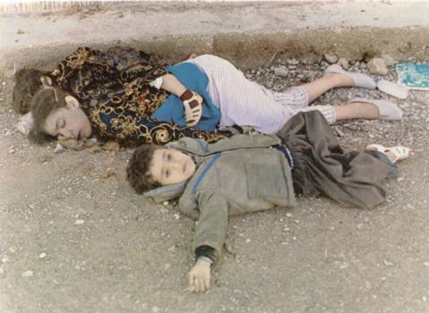
सरीन गैस पीड़ित

Slide 22

उपचार के सिद्धांत
एक्सपोजर की समाप्ति
ऑक्सीजनेशन
एक CHOLINOLYTIC उदाहरण के लिए एट्रोपिन अतिरिक्त एसिटाइलकोलाइन के प्रभाव का इलाज करने के लिए
एक ऑक्सीम द्वारा बाधित एसिटाइल कोलीनस्ट्रेस एंजाइम को फिर से सक्रिय करने के लिए
रोगसूचक और सहायक उपचार

Slide 23
ऑक्सीजनेशन
क्यों?
तंत्रिका एजेंट श्वसन स्नायु और केंद्रों पर प्रतिकूल प्रभाव डालकर श्वसन प्रणाली की शिथिलता का कारण बनते हैं
अपर्याप्त वेंटिलेशन या तो नशे या श्लेष्म, उल्टी, जीभ के रेट्रो संस्करण आदि से यांत्रिक रुकावट के कारण
कैसा?
रुकावट को दूर करके वायुमार्ग बनाए रखें
संस्थान कृत्रिम वेंटिलेशन

Slide 24
प्राथमिक चिकित्सा - तंत्रिका एजेंट
पूर्व उपचार- नैप्स टैबलेट (उपलब्ध एसीएच ई की सुरक्षा)
सेल्फ एड-एट्रोपिन और पीएएम इंजेक्शन
प्राथमिक चिकित्सा-कृत्रिम श्वसन, एट्रोपिन इंजेक्शन (ACH रिसेप्टर्स को अवरुद्ध करना), PAM का उपयोग (ACH E को पुनर्जीवित करना)
एट्रोपिन नेज़ल स्प्रे का उपयोग

Slide 25
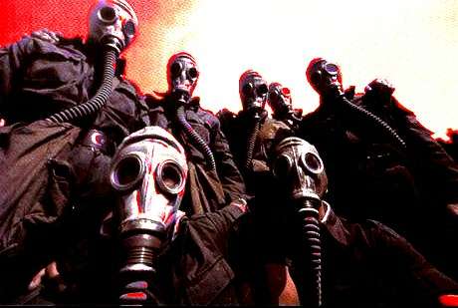
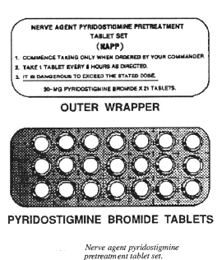
मैनेजमेंट
पूर्व उपचार
NAPS-7 days supply of
Pyridostigmine-30 mgm 8 hourly

Slide 26
तंत्रिका एजेंट उपचार
क्रम संख्‍या | दवा | ख़ुराक | समय-सारिणी | कार्रवाई
1. | PYRIDOSTIGMINE (NAPS) | 30 MG (ORALLY) | I TDS | PRESERVE ACHE
2. | ATROPINE SULPHATE (COMBOPEN) | 2 MG (I/M) | EVERY 15 MIN (UPTO 3) | TO NEUTRALIZE EFFECT OF ACH
3. | (a)PAM (b)OBIDOXIME ©HI-6 | 600MG (I/M) 220MG (I/M) | - DO - | REACTIVATION OF ACHE
4. | DIAZEPAM | 5 MG | SOS | ANTICONVULSANT

Slide 27
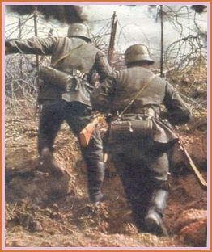
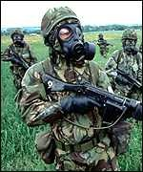
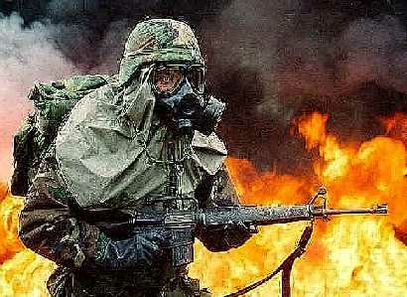
कृत्रिम श्वसन के बिना एट्रोपिन कुछ बचाएगा.
एट्रोपिन के बिना कृत्रिम श्वसन कई लोगों को बचाएगा.
एट्रोपिन के साथ कृत्रिम श्वसन सबसे अधिक बचाएगा.

Slide 28
एट्रोपिन विषाक्तता
संकेत.
फोटोफोबिया और दृश्य गड़बड़ी
मुंह का सूखापन और तेज प्यास
गर्म सूखी फ्लश त्वचा, कभी-कभी एरिथेमेटस दाने
क्षिप्रहृदयता (हृदय गति में वृद्धि)
सरदर्द
भ्रम
निर्मूलभ्रम
कब्ज

Slide 29
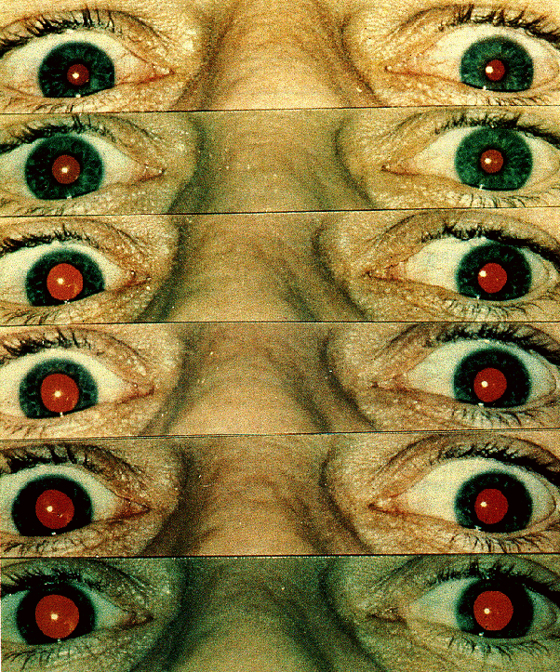
पुतली पर एट्रोपिन प्रभाव

Slide 30
ब्लिस्टर एजेंट
कारवाई की व्यवस्था
लक्षण
उपचार

Slide 31
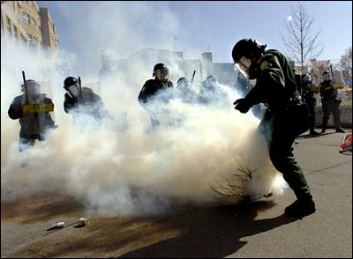
ब्लिस्टर एजेंटों की कार्रवाई का तंत्र
साइटोस्टैटिक
उत्परिवर्तजन
CYTO – विषाक्त
क्रिया आयनकारी विकिरणों द्वारा उत्पन्न होती है - रेडियो मिमेटिक यौगिक

Slide 32
संकेत और लक्षण SULPHUR MUSTARD विषाक्तता
एक्सपोजर के बाद का समय लक्षण और संकेत
20-60 मिनट मतली, उल्टी और आंखों की चालाकी
2 - 6 घंटे मतली, उल्टी, सिरदर्द, आंखों की सूजन, लैक्रिमेशन, चेहरे और गर्दन का लाल होना, गले में खराश होना, नाड़ी में वृद्धि और श्वसन में वृद्धि।

Slide 33
संकेत और लक्षण SULPHUR MUSTARD विषाक्तता
एक्सपोजर के बाद का समय लक्षण और संकेत
24 घंटे उपरोक्त प्रभावों की गंभीरता में सामान्य वृद्धि आंतरिक जांघों, कुल्हा, जननांग, नितंबों की सूजन, इसके बाद छाले बनने की शुरुआत। फफोले बड़े होते हैं, पीले तरल पदार्थ से भरे होते हैं और लटकते हुए हो सकते हैं।
48 HOURS स्थिति आमतौर पर खराब हो जाती है। चरम अधिक चिह्नित, जननांग की सूजन. श्लेष्म और नेक्रोटिक स्लो का ब्रोंकाइटिस कफ निकलना। तापमान में वृद्धि।

Slide 34
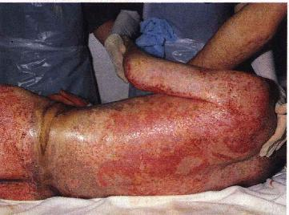

Slide 35
MUSTARD (HD)
EFFECTS ON EYES
EXPOSURE LATENT PERIOD SIGNS
MILD 4 – 12 HOURS - LACRIMATION
- SENSATION OF GRIT
- CONJUNCTIVA RED
AND SWOLLEN
HEAVY 1 – 3 HOURS - BLISTERING OF EYE LID AND MUCOUS MEMBRANE
- CONJUNCTIVITIS
- CORNEAL LESION MAY
RESULT IN BLINDNESS

Slide 36
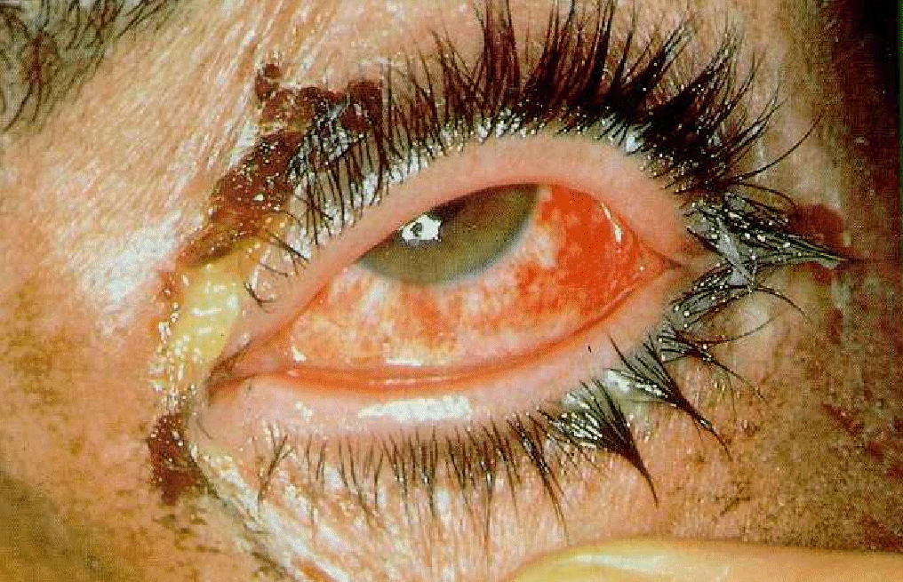
Mustard प्रभाव
आँख की चोट
Notes:
There is a spectrum of eye involvement. The eye lesion, after a small exposure to mustard, may consist only of mild conjunctivitis. A larger exposure will produce a more severe conjunctivitis, lid inflammation and edema, blepharospasm, and corneal roughening. These casualties will be unable to open their eyes and will be temporarily without sight. A larger exposure, particularly if by liquid, may produce corneal opacification, corneal ulceration, or corneal perforation. Even with the potential for serious eye damage, the documentation for World War I mustard victims indicates that over 95 percent of those suffering eye injuries from the agent developed only mild to moderate conjunctivitis, and that less than one percent experienced permanent corneal injury.
Miosis is sometimes observed after mustard exposure and is thought to be due to cholinergic effects.
This Iranian casualty has severe keratoconjunctivitis with corneal edema, lid edema, and pus at the corner of the eyes.
NOTE: This is the eye of a victim from the Iran/Iraq war, 7 days after exposure to mustard. Using a pointer, emphasize the lid edema, the finger holding the eye open (suggesting blepharospasm which could render a victim functionally blind), conjunctival injection, subconjunctival hemorrhage, and corneal roughening. The yellowish exudate could be pus, but is more likely the residue of medication previously introduced into the eye.

Slide 37
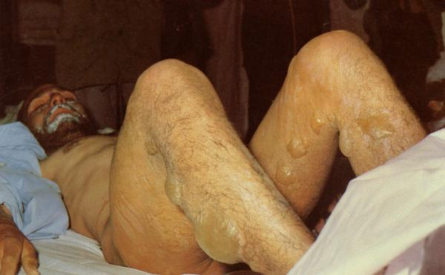
त्वचा पर प्रभाव
6-12 घंटे की अव्यक्त अवधि
एरिथेमा, खुजली, जलन
वेसिकेशन
12-48 घंटे फफोले बनते हैं
घाव और परिगलन का दमन
गर्म, आर्द्र मौसम कार्रवाई को बढ़ाता है
एक्सिला, जननांग अधिक प्रभावित

Slide 39
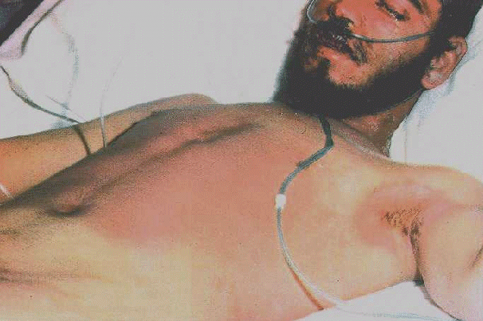
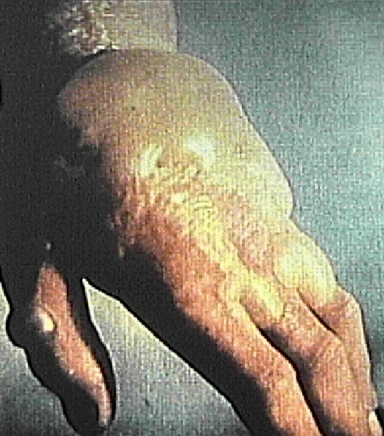
Mustard प्रभाव
त्वचा की चोट
एरिथेमा
छोटे पुटिकाएं; बाद में एकजुट
फफोले/बुल्ला
तरल के साथ संभावित जमावट परिगलन
Notes:
MUSTARD EFFECTS - SKIN INJURY
These begin hours after exposure with erythema as shown in this Iranian casualty (accompanied by burning and itching), followed later by the development of small vesicles; later, these small vesicles coalesce to form blisters. The size and depth of the lesion depends on the amount of exposure and whether exposure was by vapor or liquid. Coagulation necrosis extending into the dermis may develop under blisters caused by liquid, such as those blisters shown on this photograph of a worker’s hand several days after he was accidentally exposed to liquid mustard.
NOTE: The erythema evident on the Iranian mustard victim shown above probably developed within 24 hours of the time of his exposure; the photo was taken 5 days after exposure. In addition to skin damage, this patient also suffered pulmonary injury (note the oxygen cannula.)

Slide 40
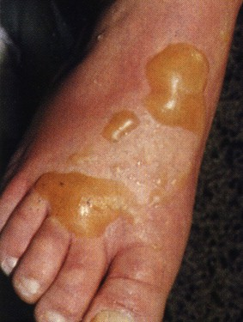

Slide 41
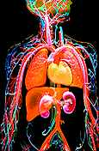
ब्लिस्टर एजेंट(वेसिकेंट्स)---प्रभाव
SYSTEMIC EFFECTS
अस्थि मज्‍जा
लिम्फोइड ऊतक

Slide 42
प्रणालीगत प्रभाव
श्‍वसनीशोथ
श्लेष्म और परिगलित स्लो का निकलना
तापमान में वृद्धि

Slide 43
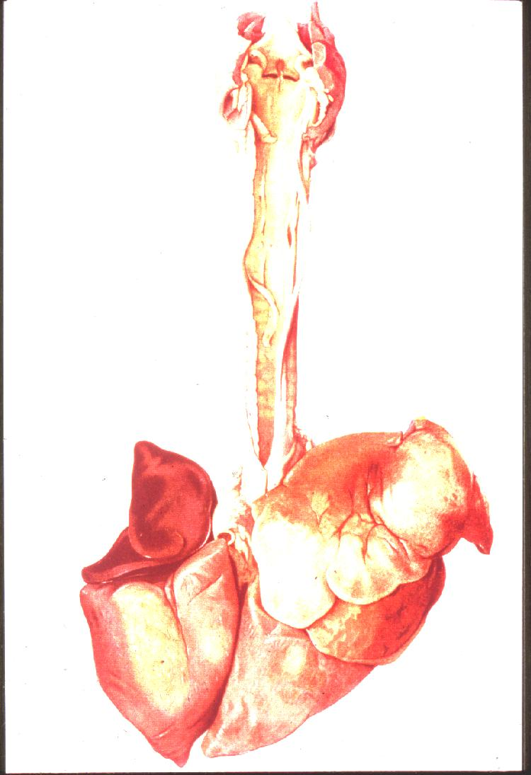
Mustard प्रभाव:वायुमार्ग की चोट
ऊपरी: नाक साइनस, ग्रसनी
  (एपिस्टेक्सिस, गले में खराश, हैकिंग खांसी)
मध्य: स्‍वरयंत्र (स्वर बैठना)
नीचा करना: ब्रोंकाइटिस, ब्रोन्कोपमोनिया (सांस की तकलीफ, उत्पादक खांसी)
फुफ्फुसीय एडिमा दुर्लभ है
Notes:
MUSTARD EFFECTS - AIRWAY INJURY
Mustard damages the mucosa or lining of the airways. This damage begins in the upper airways and descends in a dose-dependent manner to the smallest bronchiole. After a small exposure or initially after a large exposure, there may be epistaxis, sinus discomfort, and a mild to moderate pharyngitis with a hacking cough. After a moderate exposure, or later after a large exposure, there may be laryngitis with voice loss and a productive cough. If the exposure is large, the agent reaches the smallest airways to cause dyspnea and productive cough, as the mustard will damage not only the mucosa, but the underlying musculature as well. At this stage, there may be hemorrhagic pulmonary edema around the bronchioles, as depicted above, but otherwise, pulmonary edema is rare.
This slide is a World War I drawing of a mustard-exposed dog lung showing extreme inflammation and a mid-tracheal “peeling” lesion (also called a “pseudomembrane”) that may fall into a more distal airway and obstruct.
NOTE: The above photo depicts a cross-section from the lung of a mustard vapor victim. Using a pointer, emphasize the absence of mucosa, the absence of a muscular layer, the necrotic, inflammatory debris in the lumen, the slight hemorrhage around the bronchiole, and the relatively clear alveoli.

Slide 44
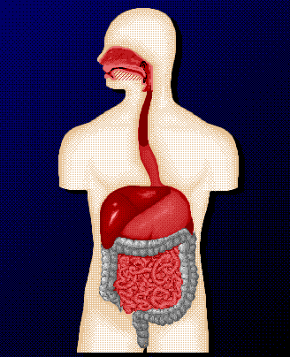
Mustard प्रभाव
गैस्ट्रोइंटेस्टाइनल चोट
24 घंटे के भीतर
मतली और उल्टी
3 से 5 दिनों के बाद
अस्तर कोशिका विनाश
Notes:
MUSTARD EFFECTS - GASTROINTESTINAL INJURY
Gastrointestinal effects within the first 24 hours following exposure include nausea and vomiting. These effects are thought to be in part due to cholinergic stimulation. There may be some added effects of mustard on the GI tract from the swallowed tracheal secretions. The initial GI effects effects are are transient, and clear within 24 hours.
Gastrointestinal effects seen after 3 to 5 days are thought to be due to tissue destruction in the abdomen, and fluid and electrolyte loss.

Slide 45
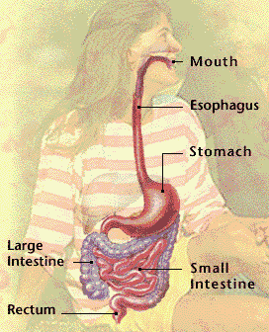
ब्लिस्टर एजेंट(VESICANTS)---प्रभाव
ग्रासनलीशोथ
इरोसिव गैस्ट्र्रिटिस
छिद्रण
जीआई ट्रैक्ट

Slide 46
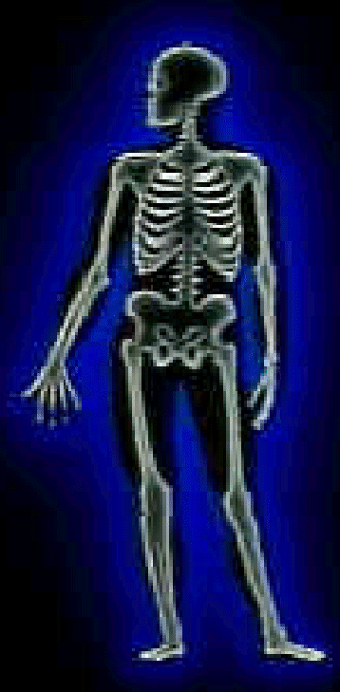
Mustard प्रभाव
अस्थि मज्जा क्षति
स्टेम सेल को नुकसान पहुंचाता है
WBC, RBC, प्लेटलेट्स में कमी के बाद 3 - 5 दिनों
उत्तरजीविता दुर्लभ है यदि WBC 200 < है
Notes:
MUSTARD EFFECTS - BONE MARROW DAMAGE
Absorption of significant amounts of mustard produces damage to and death of the stem or precursor cells of the bone marrow. If this occurs, the white blood cell count, after an initial increase because of the toxic exposure, starts decreasing on about the third or fourth day after exposure and continues downward until recovery begins. If the amount of mustard absorbed is sufficient to cause leukopenia with a white cell count below 200 cells/mm³, the prognosis is poor; the white blood count may in fact reach zero. Following the white blood cell decrease, the red blood cells and platelets also decline. The relative deficiency of these cells increases susceptibility to infection and contributes to death.

Slide 47
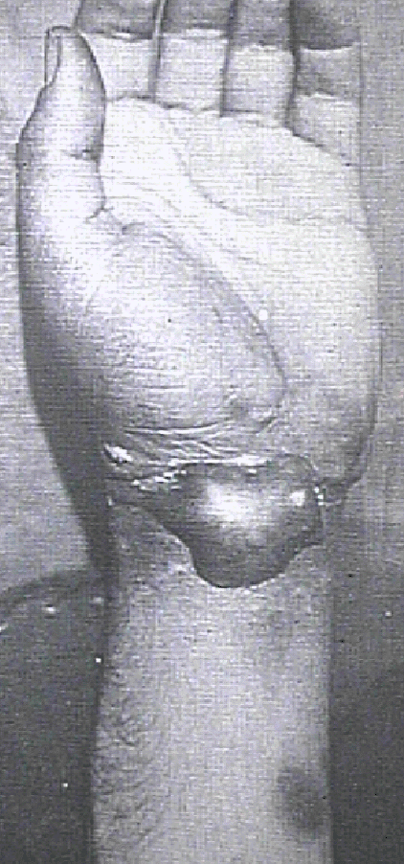
लेविसाइट प्रभाव
आंखों, त्वचा और वायुमार्ग में गंभीर जलन का कारण बनता है तुरंत एक्सपोजर पर (कोई देरी नहीं)
ऊतक परिगलन
बढ़ी हुई केशिका
पारगम्यता
कोई अस्थि मज्जा प्रभाव नहीं
Notes:
LEWISITE EFFECTS
Lewisite is a vesicant that has been stockpiled militarily, but there have been few human exposures to the chemical. Lewisite is rapidly absorbed by the eyes, skin, and lungs and produces blisters similar to sulfur mustard. In contrast to sulfur mustard, however, Lewisite is highly irritating on initial exposure. It also produces visible lesions more quickly.
Lewisite causes greater skin damage than sulfur mustard. A gray area of dead skin can progress to blisters and severe tissue necrosis and sloughing. Since it causes immediate irritation to the nose and sinuses, any effort by the victim to evacuate the area of contamination may prevent more severe lung damage. Pseudomembrane formation is common. Lewisite also causes increased capillary permeability, leading to volume depletion and hepatic and renal injury. Unlike mustard, it does not damage the bone marrow.
NOTE: Lewisite, named for its inventor, Captain W. Lee Lewis of the U.S. Army Chemical Warfare Service, was produced in 1918 for use in World War I, but didn’t make it to the front before armistice was declared. A stockpile of it destined for Europe was enroute by ship when the war ended. The Japanese mixed Lewisite with mustard for use in bombs and artillery shells which were probably used to attack China starting in about 1935, and the Soviets also stockpiled this agent.

Slide 48
उपचार व्यवस्था
खाल
त्वचा – परिशोधन: फुलर की पृथ्वी, क्लोरैमाइन - टी के 2% जलीय घोल में भिगोए हुए तौलिये डालना, हर 2 घंटे में दोहराया जाता है।
घावों का उपचार:1% सिल्वर-सल्फाडियाज़िन ऑइंट /पोविडोन आयोडीन ऑइंट, बाँझ पट्टी से ढके दिन में दो बार लगाया जाता है
ब्लैंड कैलामाइन लोशन, एरिथेमा के लिए स्टेरॉयड ऑइंट.
दर्द से राहत: एनाल्जेसिक का इस्तेमाल किया गया
लेविसाइट विषाक्तता के लिए बाल ओइंट तुरंत लागू किया जाता है

Slide 49
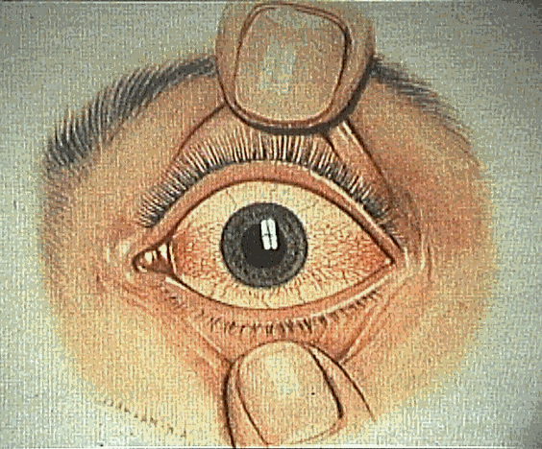
आंखों के लिए उपचार व्यवस्था
सामान्य खारे पानी से सिंचित आंखें
एंटीबायोटिक आई ड्रॉप्स, पेट्रोलियम जेली, आई ऑइंट
स्थानीय संवेदनाहारी जैसे एमेथोकेन
ग्राफ्टिंग द्वारा प्रबंधित कॉर्नियल क्षति
गले में जलन और दर्द से राहत : हेक्सोमेडिन (0.2%) स्प्रे का इस्तेमाल किया

Slide 50
नेत्र उपचार
सामयिक माइड्रियाटिक्स
सामयिक एंटीबायोटिक्स
ढक्कन किनारों पर वैसलीन
Notes:
EYE TREATMENT
A discussion of the therapy for ocular exposures is best begun by repeating the observation that mustard fixes to tissues within the first several minutes after exposure. Gentle irrigation with saline or water during this time period will be helpful. Aggressive attempts to pry apart severely painful, blepharospastic eyelids to accomplish an irrigation 30 minutes or more after exposure is of dubious value, since the damage has been done and the agent has evaporated or has been absorbed. With severe eye injuries, homatropine or other mydriatics should be applied topically to prevent synechiae formation. Topical analgesics may be used for initial examination. However, oral pain medication is preferred to topical analgesics, which may allow damage to the cornea and delay healing. Topical antibiotics should be applied several times a day and petroleum jelly should be applied to lid edges to prevent them from adhering. Early involvement of an ophthalmologist is advised, and a visual acuity should be obtained before treatment measures are instituted.

Slide 51

वायुमार्ग उपचार
हल्के लक्षणों के लिए कोडीन जैसे ठंडी धुंध, गरारे, खांसी दबाने वाले पदार्थ
आक्सीजन
सहायक वेंटिलेशन
प्रारंभिक इंटुबैषेण
ब्रोन्कोडायलेटर्स (स्टेरॉयड) ब्रोन्कोस्पास्म के लिए
केवल बैक्टीरियल न्यूमोनिटिस के लिए एंटीबायोटिक्स
Notes:
AIRWAY TREATMENT
Upper or minor airway symptoms (sore throat, non-productive cough, hoarseness) may be relieved by cool mist inhalation and cough suppressants. The initial chemical pneumonitis should be treated in the usual manner; however, antibiotics should not be used until an organism is demonstrated, which usually occurs between the third and fifth day post-exposure. A patient with severe airway effects will benefit from oxygen and assisted ventilation, particularly positive end expiratory pressure (PEEP) or continuous positive airway pressure (CPAP). Intubation should be performed if there are signs of impending laryngeal involvement, and it should be done early before laryngeal spasm or edema makes it difficult. Bronchodilators may be needed; if they fail to relieve bronchospasm, steroids may be tried. Steroids, however, are of questionable benefit otherwise.

Slide 52
      विविध
सक्रिय चारकोल का उपयोग करके गैस्ट्रिक पानी से धोना
ग्लूकोज खारा के साथ पुनर्जलीकरण
उच्च विटामिन और प्रोटीन आहार
एंटीबायोटिक थेरेपी
जरूरत के हिसाब से दी जाने वाली एंटीहिस्टामिनिक्स
गंभीर लेविसाइट विषाक्तता के लिए बाल को व्यवस्थित रूप से प्रशासित किया जाता है (तेल में बाल, 10% सोलन डीप आई/एम इंजे द्वारा 4,8 और 12 घंटे में दिया जाता है

Slide 53
डीआरडीई, ग्वालियर के साथ
एक रिपोर्ट आई है
सल्फर सरसों के पर्स केम डिकॉन के लिए सीसी 2 निलंबन। इसे सुरक्षित, प्रभावी और स्थिर माना जाता है
प्रोफिलैक्सिस के लिए DRDE-07
उपचार के लिए क्वेरसेटिन

Slide 54
वेसिकेंट एजेंट सारांश
एजेंट आंखों, त्वचा, श्वसन प्रणाली को नुकसान पहुंचाते हैं; अतिरिक्त प्रणालीगत प्रभाव पैदा करते हैं.
  Mustard
    तेजी से अभिनय; लक्षणों में देरी, कोई विशिष्ट मारक नहीं
    लेविसाइट
    तेजी से अभिनय, लक्षण तत्काल, बाल मारक उपलब्ध
    परिशोधन सबसे अच्छा प्रारंभिक उपचार है
Notes:
VESICANT AGENT SUMMARY
Mustard and Lewisite both cause damage within a short period of contacting a victim, though mustard’s symptoms may be delayed many hours while Lewisite causes immediate skin irritation. Both agents can cause injury in their vapor or liquid state by contacting human tissue; the eyes, skin, and respiratory systems are susceptible to damage from their effects. In addition, mustard can cause systemic damage in the form of neurological, gastrointestinal, bone marrow, and blood-forming system effects. The system effects of Lewisite exposure include injury to circulatory system capillaries, allowing fluid imbalances which can lead to liver and kidney damage.
Dimercaprol (BAL) can be used to treat Lewisite exposure; treatment for mustard is supportive and generally includes no specific antidote medication. The best initial treatment for persons exposed to either agent is prompt and thorough decontamination. This will also protect healthcare providers from secondary contamination.

Slide 55
रक्त एजेंट
कारवाई की व्यवस्था
संकेत और लक्षण
उपचार

Slide 56
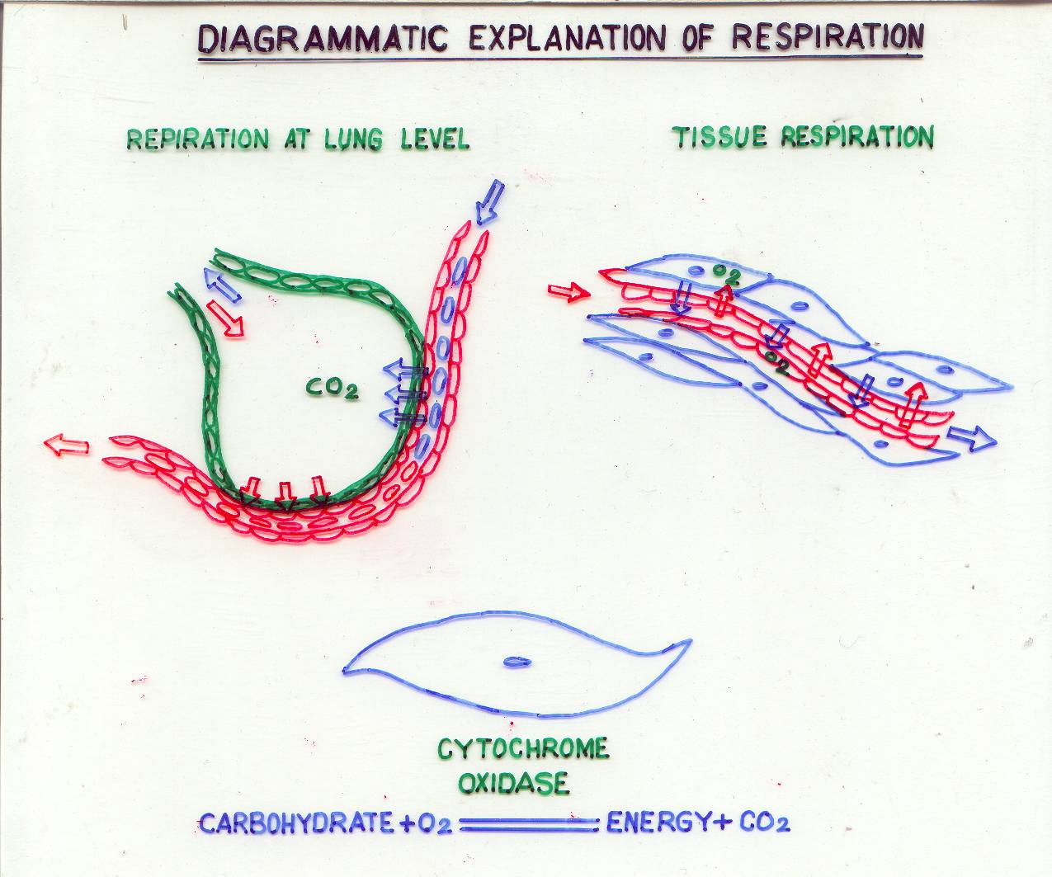
श्वसन की आरेखीय व्याख्या

Slide 57
रक्त एजेंट
सामान्य: हाइड्रोसायनिक एसिड (एसी), साइनोजेन कोलोराइड (सीके).
क्रिया का तरीका: साइनाइड में फेरिक अवस्था में लोहे के लिए उच्च आत्मीयता होती है। जटिल बनाने के लिए साइटोक्रोम ऑक्सीडेज के साथ प्रतिक्रिया करता है
O2 के उपयोग को बाधित करता है
सीएनएस कोशिकाएं ऊतक एनोक्सिया के प्रति सबसे अधिक संवेदनशील होती हैं, श्वसन की समाप्ति के बाद हृदय पतन
प्रभाव: आंखों और ऊपरी रेस्प पथ की जलन

Slide 58
रक्त एजेंट
संकेत और लक्षण
एचसीएन की साँस लेने से सेकंड के भीतर लक्षण पैदा हो सकते हैं और मिनटों के भीतर मृत्यु हो सकती है
तीव्र विषाक्तता की विशेषता है
चक्कर आना
सिरदर्द, कभी-कभी मतली और उल्टी
धड़कन
चिंता, डिस्पेनिया
गतिभंग, आंदोलन के समन्वय की कमी
पक्षाघात और कोमा

Slide 59
रक्त एजेंट
गंभीर मामलों में हृदय पतन, श्वसन गिरफ्तारी, आक्षेप और चयापचय एसिडोसिस देखा जाता है
निदान
इतिहास
गंध (कड़वे बादाम)

Slide 60
रक्त एजेंट
स्व-चिकित्सा/प्राथमिक चिकित्सा
महक एमिल नाइट्राइट
साइटोक्रोम ऑक्सीडेज-साइनाइड कॉम्प्लेक्स से साइनाइड आयन को अलग करने के लिए उपचार का उद्देश्य
डिकोबाल्ट एडिटेट - 300 - 600 मिलीग्राम I/V
सोडियम थियो-सल्फेट और सोडियम नाइट्राइट
सोडियम नाइट्राइट का तीन प्रतिशत 10 मिली
50 प्रतिशत सोडियम थायो-सल्फेट 25 मिली

Slide 61
रक्त एजेंट
साइनाइड विषाक्तता में उपचार की गति सबसे छोटा सा
कैस पूरी तरह से सचेत और एक्सपोजर के 5 मिनट से अधिक समय बाद सामान्य रूप से सांस लेने पर उपचार के बिना अनायास ठीक हो जाएगा
आक्सीजन

Slide 62
घुटन पैदा करने वाले एजेंट
कारवाई की व्यवस्था
लक्षण
उपचार

Slide 63
घुटन पैदा करने वाले एजेंट
सामान्य:- फॉस्जीन (सीजी), डिफॉसजीन (डीपी) क्लोरीन (सीएल)
कार्रवाई का तरीका:-
  केशिकाओं से फेफड़े के एल्वियोली में तरल पदार्थ के पारित होने से बड़े पैमाने पर पल्म एडिमा होता है
  गैस विनिमय में हस्तक्षेप किया जाता है, इसलिए हाइपोक्सिमिया के परिणाम
  निदान;- नैदानिक

Slide 64

संकेत और लक्षण घुट एजेंट
लैक्रिमेशन, खांसी और घुटन के साथ आंखों, गले और श्वसन पथ में जलन
सीने में जकड़न महसूस होना, मतली और उल्टी
30 मिनट से 24 घंटे की अव्यक्त अवधि के बाद अधिक महत्वपूर्ण लक्षण और संकेत दिखाई देते हैं जो व्यायाम के साथ अवक्षेपित हो सकते हैं

Slide 65
झागदार सफेद या पीले रंग के तरल पदार्थ की बढ़ती मात्रा में कफ निकलने की संभावना हो सकती है। बाद में तरल पदार्थ गुलाबी रंग का हो सकता है
संचार पतन और हृदय विफलता हो सकती है
आठ प्रतिशत घातक मामलों की मौत जोखिम के पहले 48 घंटों के भीतर हो जाती है
प्रथम विश्व युद्ध में, देर से होने वाली मौतें ब्रोन्कोपमोनिया ब्रोन्किइक्टेसिस और फेफड़ों के फोड़े के कारण हुईं

Slide 66
घुटन पैदा करने वाले एजेंट
गर्मी और आराम
खांसी - कोडीन फॉस्फेट के साथ दबा हुआ
आवश्यकतानुसार ऑक्सीजन
मॉर्फिन से बचा जा सकता है क्योंकि इसके परिणामस्वरूप आरईएसपी अवसाद हो सकता है

Slide 67
घुटन पैदा करने वाले एजेंट
चूंकि फेफड़ों को नुकसान होता है, इसलिए कृत्रिम आरईएसपी पूरी तरह से देखभाल की जाती है
कुछ सहायता के मूत्रवर्धक
स्टेरॉयड जीवन रक्षक हो सकता है अगर तुरंत दिया जाता है. फुफ्फुसीय एडिमा के बाद ज्यादा उपयोग नहीं
इनहेलर - बेक्लेमेथासोन (बेक्लेट).
एंटीबायोटिक प्रशासन

Slide 68
अक्षम करने वाले एजेंट
IMP AGENTS : BZ & LSD 25.
लक्षण.
BZ AFTER 1-2 HRS OF EXPOSURE CAUSES
पुतलियों का फैलाव.
शुष्क मुँह.
हृदय गति में वृद्धि.
गतिभंग.
उनींदापन.
भ्रम.
मतिभ्रम
लक्ष्यहीन व्यवहार
प्रत्‍यौषध
BZ के लिए INJ PHYSOSTIGMINE 2-3 मिलीग्राम (REQD के रूप में हर 2-3 मिनट में दोहराया गया)
सोडियम AMYTAL 200-400 मिलीग्राम I/V या डायजेपाम 10-20 मिलीग्राम I/V एलएसडी के लिए – 25.

Slide 69
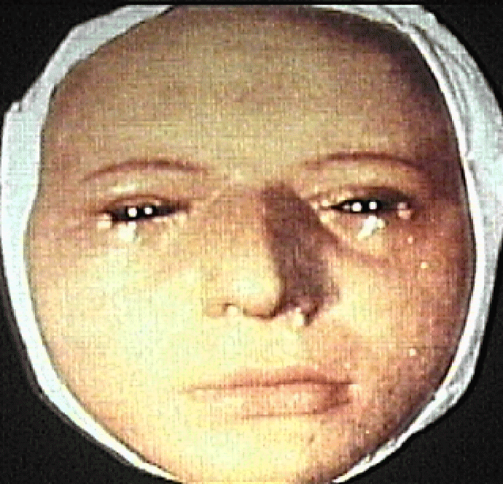
दंगा नियंत्रण एजेंट
परेशान करने वाले एजेंट, लैक्रिमेटर्स, "आंसू गैस"
में प्रतिक्रिया का कारण
आंखें: जलन, फटना, पलक में ऐंठन, लालिमा
वायुमार्ग: जलन, खांसी, सांस की तकलीफ
त्वचा: जलन, एरिथेमा
नेत्र सिंचाई और सहायक देखभाल
Notes:
RIOT CONTROL AGENTS
Most people are familiar with riot control agents or “tear gas.” These agents are used by the military for training, and by law enforcement agencies to subdue crowds or individuals. Mace is sold for individual protection in small spray devices. Pepper spray, derived from the capsicum family of peppers, is relatively new, and is used by the military, law enforcement, and for personal protection.
These agents produce eye, nose, mouth, skin, and respiratory tract irritation. This class of chemical agents causes involuntary eye closing due to irritation. For police, this is an effective weapon as it can disable an assailant. The deleterious effect is usually transient (about 30 minutes after exposure). Medical treatment for those exposed to riot control agents will have to deal with their effects on the eyes, respiratory tract, and skin.
Eyes should be irrigated copiously with water or saline. Remove contact lenses. Utilize slit lamp exam to make certain that all solid particle foreign bodies are removed. Follow-up with an ophthalmologist is recommended. Treat wheezing with bronchodilators or steroids if standard bronchodilators fail. Provide oxygen therapy if indicated. Most symptoms should be maximal within 1 to 2 hours. Most skin exposures require little more than reassurance. With prolonged pain, decontaminate with soap and water or a solution containing a carbonate and/or a bicarbonate. Do NOT use bleach. Delayed onset dermatitis should be managed with frequent irrigation and soothing ointments or creams.
NOTE: Though the signs and symptoms related to riot control agents are generally temporary, exposure to high levels of the chemicals can result in more serious illness. This is especially true in the elderly, children, and individuals with underlying pulmonary disease such as asthma and COPD.

Slide 70
रासायनिक युद्ध का प्रभाव
चिकित्सा इकाइयों के लिए खतरा.
रसायन खतरों का कारण.
  प्रत्यक्ष जानबूझकर हमला।
  गलत पहचान के कारण अनजाने में हमला।
  सटीकता की कमी के कारण अनजाने में हमला।
  नीचे हवा का खतरा.
पारंपरिक हथियारों की तुलना में कुल मिलाकर हताहतों की दर अधिक.
गर्मी की थकावट/स्ट्रोक के मामले, उच्च एट्रोपिन खुराक का उपयोग.

Slide 71
यह निर्धारित करने के लिए कि क्या हताहत एक रासायनिक दुर्घटना है
क्या हमले के समय हताहत पूर्ण एनबीसी गियर में थे
क्या हमले के समय कोई कम उड़ान वाले विमान थे
क्या स्प्रे का कोई सबूत था
इस प्रकार के कितने अन्य हताहत हुए थे
क्या डिटेक्टर डिवाइस हमले से सक्रिय थे

Slide 72
एजेंट की पहचान निर्धारित करने के लिए
कैजुअल्टी ने क्या लक्षण देखे और कितनी जल्दी
हमले और लक्षणों के प्रकट होने के बीच कितनी देरी थी
क्या श्वासयंत्र के समायोजन के बाद भी प्रभाव बना रहा
क्या हताहत ने ऑटो इंजेक्टर उपकरणों का उपयोग किया और परिणाम क्या हुआ
क्या हताहतों का व्यवहार सामान्य है

Slide 73
एजेंट की पहचान निर्धारित करने के लिए
कैजुअल्टी ने क्या लक्षण देखे और कितनी जल्दी
हमले और लक्षणों के प्रकट होने के बीच कितनी देरी थी
क्या श्वासयंत्र के समायोजन के बाद भी प्रभाव बना रहा
क्या हताहत ने ऑटो इंजेक्टर उपकरणों का उपयोग किया और परिणाम क्या हुआ
क्या हताहतों का व्यवहार सामान्य है

Slide 74
प्राप्त एजेंट की खुराक का आकलन करने के लिए
क्या हताहत व्यायाम कर रहा था या आराम कर रहा था
हताहत खुले में थे या बंकर में
एजेंट को कितनी देर तक सांस ली गई

